Slide 1
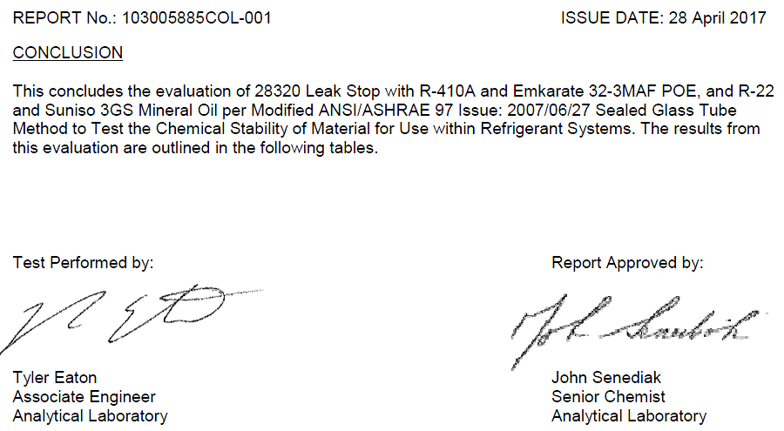
TEST REPORT
검사 품목 : Supercool Leak Stop #28320
검사 기관 : Intertek
Intertek은 1896년 Thomas Edison이 설립한 Electrical Testing Laboratories의 시험실을 기반으로 한 130년 전통을 가진 전문 시험·검사·인증기관
적용 냉매 : HCFC-R 22, HFC-R 410
시험 및 검사내용 : 시스템 내 반응검사
결과
미국냉동공조 ASARAE 97기준에 따른 #28320과 R 410A-Emkarate 32-3MAF POE, R 22-Suniso 3GS mineral oil 에 대한 화학 반응 결과에 대한 평가서이다.
냉매 시스템 내 사용에 대한 물질들의 화학적 안정성을 증명해준다.
#28320과 냉매시스템 메탈 혹은 윤활유에 대한 영향은 없다.
첨부 : Test Report 8부

